Slide 1
과목_학년학기_단원 | suh_h_0401_04
차시명 | 09 무늬를 꾸며 볼까요
파일명 | suh_h_0401_04_0009
검토 | 담당
수학팀 | 박종민
문서 HISTORY
번호 | 버전 | 문서 작성일 | 내용 비고 | 작성자 (내선번호) | 검토자
1 | V 1.0 | 2022.2.4. | 문서 발생 | 김범수
2 | V 1.0 | 2022.3.5. | 1차 검수 |  | 박종민
3 | V 2.0 | 2022.03.07 | 2차 검수 |  | 김예림
4
5
6
7
8
9
10
11

Slide 2
학습 단계 | 자료명 |  | 프레임 수 | 교과서 정보 | 파일명 | 자료 형태
도입 | 애니 | [도입 애니메이션] 타일 꾸미기 | 1 | 수학 100쪽, 수학 익힘 70~71쪽 | suh_h_0401_04_0009_101_1.html | Html5(애니)
도입 | 생각 열기 | [생각 열기] 벽 무늬를 만든 도형의 이동 방법 생각해 보기 | 1 | 수학 100쪽, 수학 익힘 70~71쪽 | suh_h_0401_04_0009_102_1.html | Html5
도입 | 학습 목표 | 이번 시간에 배울 내용 | 1 |  | suh_h_0401_04_0009_103_1.html | Html5
전개 | 활동 1 | [활동 1] 어떤 규칙으로 무늬를 만든 것인지 알아보기 | 1 | 수학 100쪽, 수학 익힘 70~71쪽 | suh_h_0401_04_0009_201_1.html | Html5
전개 | 활동 2 | [활동 2] 무늬에서 규칙을 찾아 설명하기 | 1 | 수학 101쪽, 수학 익힘 70~71쪽 | suh_h_0401_04_0009_202_1.html | Html5
전개 | 혼자 서도 척척 1 | [혼자서도 척척] 문제 1 | 1 | 수학 101쪽, 수학 익힘 70~71쪽 | suh_h_0401_04_0009_203_1.html | Html5
정리 | 핵심 정리 | 핵심 정리 | 1 |  | suh_h_0401_04_0009_301_1.html | Html5
정리 | 차시 예고 | 다음 시간에 배울 내용 | 1 |  | suh_h_0401_04_0009_302_1.html | Html5
평가 | 확인 문제 | 확인 문제 | 1 |  | suh_h_0401_04_0009_401_1.html | Html5
총 프레임 수 |  |  | 9

Slide 3
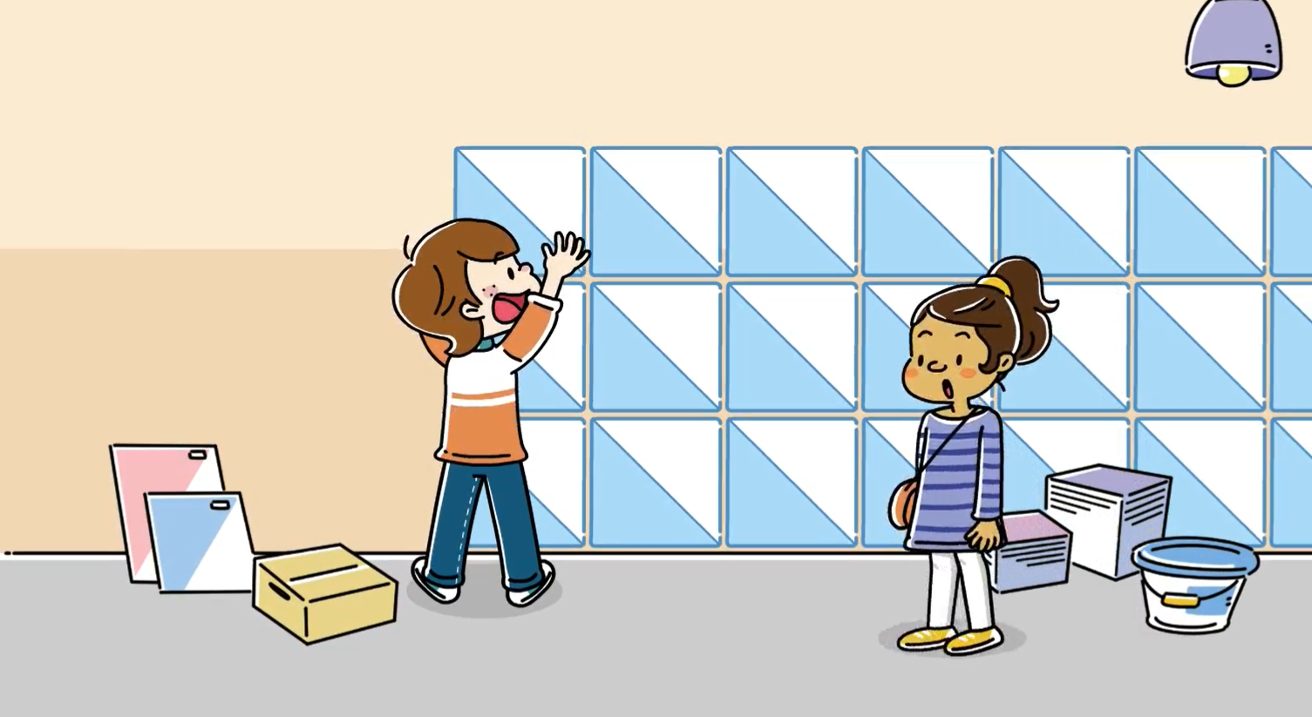

4-1
4. 평면도형의 이동
suh_h_0401_04_0009_101_1
09 무늬를 꾸며 볼까요
Θ Description & Function
[애니 DVD 개발물]
한대희 수학 4-1 지도서\app\resource\contents\lesson04\ops\4\media\mp4
[애니 게이트 참고 화면]
타일 꾸미기
애니 파일명 | 4_5_1_ani.mp4

Slide 4
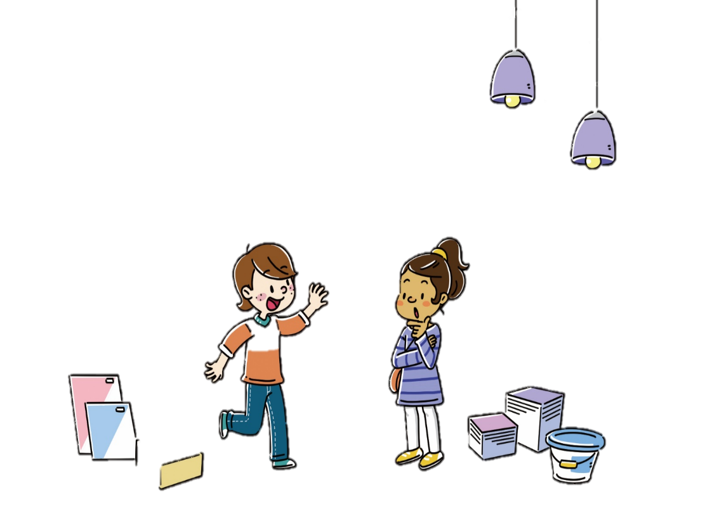


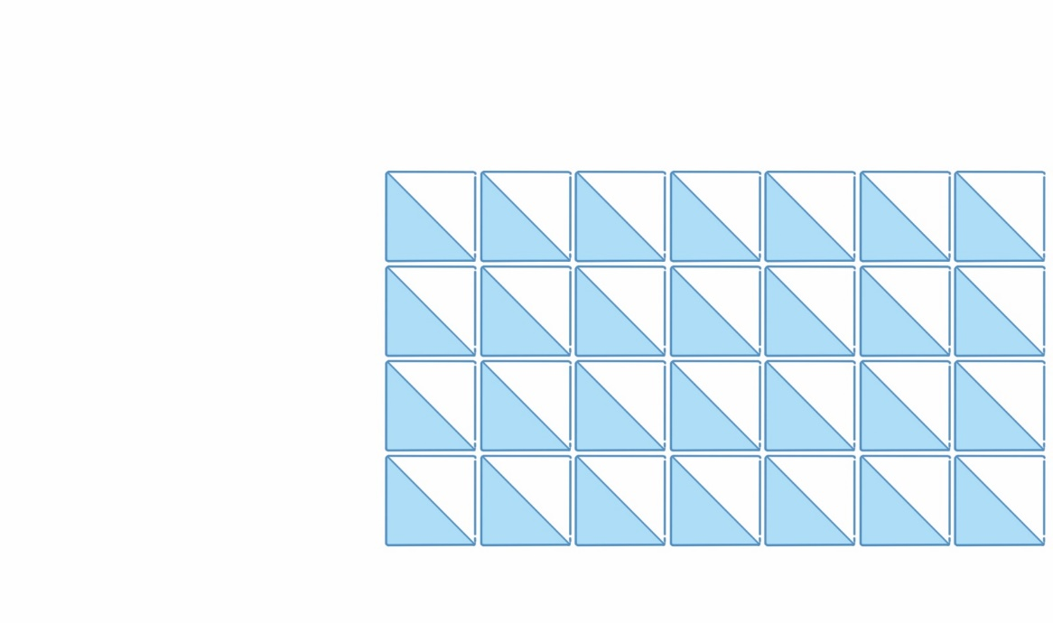

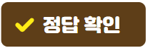
4-1
4. 평면도형의 이동
suh_h_0401_04_0009_102_1
09 무늬를 꾸며 볼까요
Θ Description & Function
다음 그림의 상황에 대하여 이야기해 봅시다.
탭 이벤트
확대 버튼 및 풀 팝업창(다음 슬라이드)
답 칸 클릭하면 답 나타남. 정답 확인 버튼은 정답 가리기로 토글 됨.
이미지 위에 말풍선 소스 사용. - 말풍선 안에 텍스트 크기 조절하여 텍스트 삽입.
#1
물음 1
물음 2
물음 3
그림은 어떤 상황인가요?
#4
벽에 모양의 타일을 붙여 무늬를 만들었어.
벽에 모양으로 만든 무늬를 살펴보고 있습니다.
어떤 규칙으로 만든 것일까?
#2
#3
삽화 파일명 | LH 서버 > 원본 삽화 폴더 > 4단원 > (도입)4-1-4(9차시).psd / (도입)4-1-4(9차시)채색타일만.psd

Slide 5



4-1
4. 평면도형의 이동
suh_h_0401_04_0009_102_1
09 무늬를 꾸며 볼까요
Θ Description & Function
< 확대 버튼 클릭 시 나타나는 화면>
어떤 규칙으로 만든 것일까?
벽에 모양의 타일을 붙여 무늬를 만들었어.
삽화 파일명 | LH 서버 > 원본 삽화 폴더 > 4단원 > (도입)4-1-4(9차시).psd / (도입)4-1-4(9차시)채색타일만.psd

Slide 6
4-1
4. 평면도형의 이동
suh_h_0401_04_0009_102_1
09 무늬를 꾸며 볼까요
Θ Description & Function
다음 그림의 상황에 대하여 이야기해 봅시다.
답 칸 클릭하면 답 나타남. 정답 확인 버튼은 정답 가리기로 토글 됨.
이미지 위에 말풍선 소스 사용. - 말풍선 안에 텍스트 크기 조절하여 텍스트 삽입.
물음 1
물음 2
물음 3
벽에 타일을 붙여 무늬를 꾸미는 방법에는 무엇이 있나요?
#2
벽에 모양의 타일을 붙여 무늬를 만들었어.
어떤 규칙으로 만든 것일까?
밀기, 뒤집기, 돌리기 방법이 있습니다.
뒤집고 돌리거나, 돌리고 뒤집는 방법이 있습니다.
#1
삽화 파일명 | LH 서버 > 원본 삽화 폴더 > 4단원 > (도입)4-1-4(9차시).psd / (도입)4-1-4(9차시)채색타일만.psd

Slide 7
4-1
4. 평면도형의 이동
suh_h_0401_04_0009_102_1
09 무늬를 꾸며 볼까요
Θ Description & Function
다음 그림의 상황에 대하여 이야기해 봅시다.
답 칸 클릭하면 답 나타남. 정답 확인 버튼은 정답 가리기로 토글 됨.
이미지 위에 말풍선 소스 사용. - 말풍선 안에 텍스트 크기 조절하여 텍스트 삽입.
물음 1
물음 2
물음 3
벽 무늬는 도형을 밀기, 뒤집기, 돌리기 중 어떤 규칙으로 만들었을지 생각해 보세요.
#2
벽에 모양의 타일을 붙여 무늬를 만들었어.
어떤 규칙으로 만든 것일까?
방법을 자유롭게 말해 봅시다.
#1
삽화 파일명 | LH 서버 > 원본 삽화 폴더 > 4단원 > (도입)4-1-4(9차시).psd / (도입)4-1-4(9차시)채색타일만.psd

Slide 8

4-1
4. 평면도형의 이동
suh_h_0401_04_0009_103_1
09 무늬를 꾸며 볼까요
Θ Description & Function
#1
[이번 시간에 배울 내용]
2. 준비물 클릭 시 박스 나타남. 엑스 버튼으로 닫기.
1
이번 시간에는 무엇을 배울까요?
평면도형의 이동을 이용하여 규칙적인 무늬를 꾸밀 수 있습니다.
#2
모양 조각, 자

Slide 9
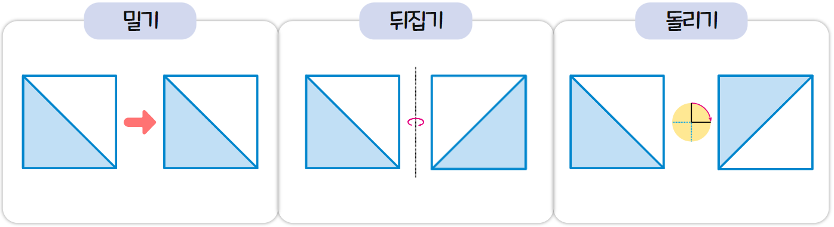

4-1
4. 평면도형의 이동
suh_h_0401_04_0009_201_1
09 무늬를 꾸며 볼까요
Θ Description & Function
모양으로 무늬를 만들었습니다. 무늬를 어떤 규칙으로 만든 것인지 알아봅시다.
탭 이벤트
손가락 약물 사용. - 클릭 시 우측 도형 나타남.
처음에 나타나지 않음. - 손가락 약물 클릭 시에 나타남.
정답 확인 클릭 시 정답 나타남. 정답 확인 버튼은 정답 가리기로 토글 됨.
#1
물음 1
물음 2
물음 3
모양을 밀기, 뒤집기, 돌리기 한 모양을 각각 그려 보세요.
밀기
뒤집기
돌리기
#3
#3
#3
#2
#4
삽화 파일명 | 4_5_3_01.svg 한대희 수학 4-1 지도서\app\resource\contents\lesson04\ops\4\images\4_5 59.Jpg / 60.jpg / 61.jpg 한대희 수학 4-1 지도서\app\resource\data\04\교수 학습 자료\도형 그림 자료

Slide 10

4-1
4. 평면도형의 이동
suh_h_0401_04_0009_201_1
09 무늬를 꾸며 볼까요
Θ Description & Function
모양으로 무늬를 만들었습니다. 무늬를 어떤 규칙으로 만든 것인지 알아봅시다.
답 칸 클릭하면 답 나타남. 정답 확인 버튼은 정답 가리기로 토글 됨.
물음 1
물음 2
물음 3
다음 무늬를 어떤 규칙으로 만든 것인지 설명해 보세요.
모양을 뒤집기를 하여 만든 무늬입니다.
모양을 오른쪽으로 뒤집는 것을 반복하여 만든 무늬입니다.
#1
삽화 파일명 | 4_5_3_02.svg 한대희 수학 4-1 지도서\app\resource\data\04\교수 학습 자료\도형 그림 자료

Slide 11


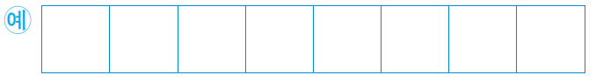



4-1
4. 평면도형의 이동
suh_h_0401_04_0009_201_1
09 무늬를 꾸며 볼까요
Θ Description & Function
모양으로 무늬를 만들었습니다. 무늬를 어떤 규칙으로 만든 것인지 알아봅시다.
지시문 약물 - 볼드 : 도형, 드래그
전자저작물 기능과 동일. <전자 저작물 참고> 4_5_03.html 한대희 4-1 지도서\app\resource\contents\lesson04\ops\4
예 보기 버튼을 클릭하면 예시 답안 나타남. 다시하기로 토글됨. <예 보기 클릭 시 화면>
물음 1
물음 2
물음 3
모양으로 돌리기를 이용하여 규칙적인 무늬를 만들어 보세요.
#1
도형을 드래그하여 옮기세요.
i
#2
#3
삽화 파일명 | 4_5_3_03.svg / 4_5_3_01.svg 한대희 수학 4-1 지도서\app\resource\contents\lesson04\ops\4\images\4_5

Slide 12

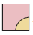
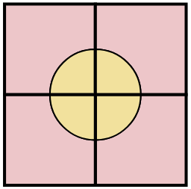

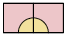
4-1
4. 평면도형의 이동
suh_h_0401_04_0009_202_1
09 무늬를 꾸며 볼까요
Θ Description & Function
#3
무늬를 만들고 만든 무늬의 규칙을 설명해 봅시다.
탭 이벤트
2. 답 칸 클릭하면 답 나타남. 정답 확인 버튼은 정답 가리기로 토글 됨.
3. 준비물 소스 사용
준비물 187쪽
#1
물음 1
물음 2
물음 3
모양을 이용하여 무늬를 어떤 규칙으로 만든 것인지 설명해 보세요.
모양을 시계 방향으로 ˚ 만큼 돌려
모양을 만들고, 그 모양을 쪽으로 뒤집어서 무늬를 만들었습니다.
90
아래
#2
삽화 파일명 | 4_5_4_01.svg / 4_5_4_02.svg / 4_5_4_03.svg 한대희 수학 4-1 지도서\app\resource\contents\lesson04\ops\4\images\4_5

Slide 13

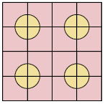




4-1
4. 평면도형의 이동
suh_h_0401_04_0009_202_1
09 무늬를 꾸며 볼까요
Θ Description & Function
무늬를 만들고 만든 무늬의 규칙을 설명해 봅시다.
예 약물 사용.
이너 버튼 삽입(페이지 2개)
정답 확인 버튼 삭제.
준비물 187쪽
물음 1
물음 2
물음 3
모양으로 밀기, 뒤집기, 돌리기를 이용하여 규칙적인 무늬를 만들어 보세요.
#1
어떤 규칙으로
만든 것일까?
#2
#3
삽화 파일명 | 4_5_4_01.svg / 4_5_4_char_1.png 한대희 수학 4-1 지도서\app\resource\contents\lesson04\ops\4\images\4_5

Slide 14
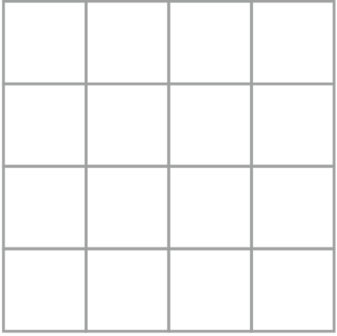
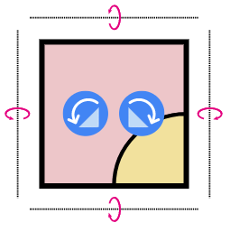
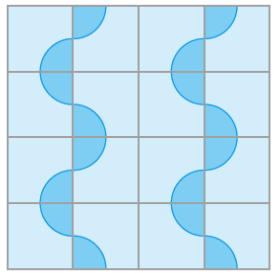
4-1
4. 평면도형의 이동
suh_h_0401_04_0009_202_1
09 무늬를 꾸며 볼까요
Θ Description & Function
무늬를 만들고 만든 무늬의 규칙을 설명해 봅시다.
지시문 약물 - 볼드 : 도형, 드래그
전자저작물 기능과 동일. <전자 저작물 참고> 4_5_04.html 한대희 4-1 지도서\app\resource\contents\lesson04\ops\4
예시 답안 이미지 발주
예 보기 버튼을 클릭하면 예시 답안 나타남. 다시하기로 토글됨. <예 보기 클릭 시 화면>
준비물 187쪽
물음 1
물음 2
물음 3
모양으로 밀기, 뒤집기, 돌리기를 이용하여 규칙적인 무늬를 만들어 보세요.
#1
도형을 드래그하여 옮기세요.
i
#2
#3
#4
삽화 파일명 | 4_5_4_01.svg / 4_5_4_char_1.png 한대희 수학 4-1 지도서\app\resource\contents\lesson04\ops\4\images\4_5
삽화 파일명 | 발주 | suh_h_0401_04_0009_202_1

Slide 15
4-1
4. 평면도형의 이동
suh_h_0401_04_0009_202_1
09 무늬를 꾸며 볼까요
Θ Description & Function
무늬를 만들고 만든 무늬의 규칙을 설명해 봅시다.
답 칸 클릭하면 답 나타남. 정답 확인 버튼은 정답 가리기로 토글 됨.
예 약물 사용. - 처음부터 나타나지 않음. - 정답 칸 클릭 시 나타남.
준비물 187쪽
물음 1
물음 2
물음 3
내가 만든 무늬와 짝이 만든 무늬의 규칙을 비교해 보세요.
짝은 밀기와 뒤집기를 이용하여 무늬를 만들었습니다.
#2
#1

Slide 16

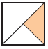
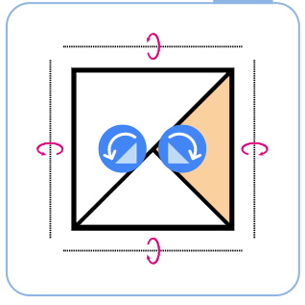
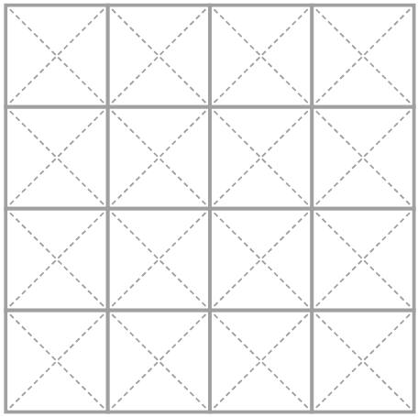

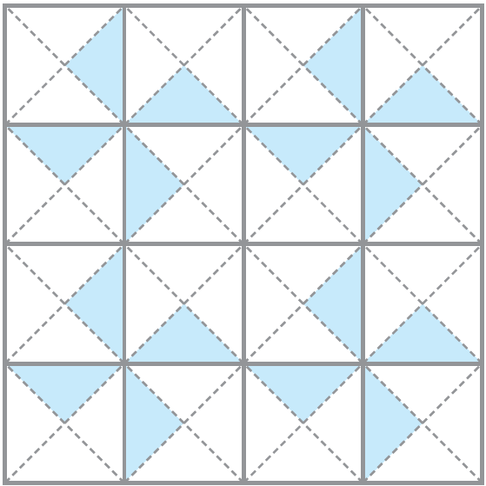
4-1
4. 평면도형의 이동
suh_h_0401_04_0009_203_1
09 무늬를 꾸며 볼까요
#1
Θ Description & Function
모양으로 밀기, 뒤집기, 돌리기를 이용하여 규칙적인 무늬를 만들어 봅시다.
[혼자서도 척척 1] 전자저작물(DVD) 아이콘 사용
준비물 약물 사용.
지시문 약물 - 볼드 : 도형, 드래그
전자저작물 기능과 동일. <전자 저작물 참고> 4_5_05.html 한대희 4-1 지도서\app\resource\contents\lesson04\ops\4
예 보기 버튼을 클릭하면 예시 답안 나타남. 다시하기로 토글됨. <예 보기 클릭 시 화면>
준비물 187쪽
#2
#3
도형을 드래그하여 옮기세요.
i
#4
무늬를 만든 규칙을 설명해 보세요.
#5
삽화 파일명 | 4_5_5_01.svg / 4_5_5_balloon.svg / 4_5_5_bg.svg / 4_5_5_char_1.png 한대희 수학 4-1 지도서\app\resource\contents\lesson04\ops\4\images\4_5

Slide 17
4-1
4. 평면도형의 이동
suh_h_0401_04_0009_301_1
09 무늬를 꾸며 볼까요
Θ Description & Function
핵심 정리
정답 확인 버튼 없음.
[ 무늬 꾸미기 ]
밀기, 뒤집기, 돌리기를 이용하여 규칙이 있는 무늬를 만들 수 있습니다.
#1

Slide 18

4-1
4. 평면도형의 이동
suh_h_0401_04_0009_302_1
09 무늬를 꾸며 볼까요
Θ Description & Function
#1
[다음 시간에 배울 내용]
준비물 아이콘 누르면 나오기
1
다음 시간에는 무엇을 배울까요?
수학의 힘을 키워요
102~103쪽
#2
모양 조각

Slide 19


4-1
4. 평면도형의 이동
suh_h_0401_04_0009_401_1
09 무늬를 꾸며 볼까요
Θ Description & Function
#1
[확인 문제] 게이트
활동지 다운로드 버튼 4단원_9차시 형성평가.hwp
#2

Slide 20
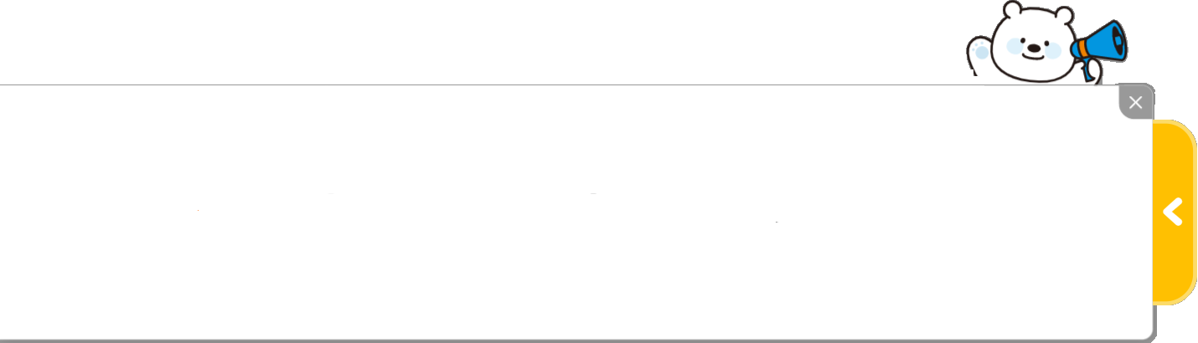
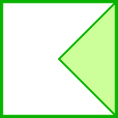
4-1
4. 평면도형의 이동
suh_h_0401_04_0009_401_1
09 무늬를 꾸며 볼까요
Θ Description & Function
문제 1
문제 2
문제 3
문제 4
문제 5
문제 6
문제 7
문제 8
대발문 좌측 팝업창이 처음에 바로 보이다가 약 3초 후 닫힙니다. 닫힌 이후 화살표 클릭 시 다시 펼쳐집니다. 처음 보이는 화면입니다.
밀기를 이용하여 규칙적인 무늬를 만들어 보시오.
[ ~ ]
문제 1
문제 3
모양으로 규칙적인 무늬를 만들어 보시오.
#1
삽화 파일명 | 345.Jpg 한대희 수학 4-1 지도서\app\resource\data\04\교수 학습 자료\도형 그림 자료

Slide 21
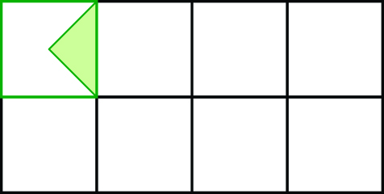

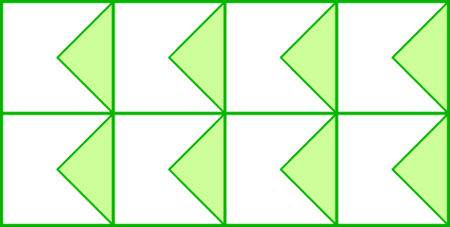
4-1
4. 평면도형의 이동
suh_h_0401_04_0009_401_1
09 무늬를 꾸며 볼까요
Θ Description & Function
문제 1
문제 2
문제 3
문제 4
문제 5
문제 6
문제 7
문제 8
활동지 다운로드 버튼(1~3번) 4단원_9차시 형성평가.hwp
가로 대발문 탭.
답 칸 클릭하면 답 나타남. 정답 확인 버튼은 정답 가리기로 토글 됨. <정답 확인 클릭 시 화면>
밀기를 이용하여 규칙적인 무늬를 만들어 보시오.
#2
#1
#3
삽화 파일명 | 346.jpg / 347.jpg 한대희 수학 4-1 지도서\app\resource\data\04\교수 학습 자료\도형 그림 자료

Slide 22
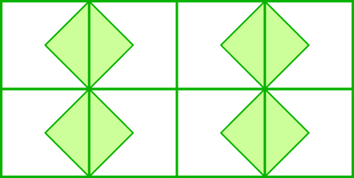
4-1
4. 평면도형의 이동
suh_h_0401_04_0009_401_1
09 무늬를 꾸며 볼까요
Θ Description & Function
문제 1
문제 2
문제 3
문제 4
문제 5
문제 6
문제 7
문제 8
활동지 다운로드 버튼(1~3번) 4단원_9차시 형성평가.hwp
가로 대발문 탭.
답 칸 클릭하면 답 나타남. 정답 확인 버튼은 정답 가리기로 토글 됨. <정답 확인 클릭 시 화면>
뒤집기를 이용하여 규칙적인 무늬를 만들어 보시오.
#2
#1
#3
삽화 파일명 | 346.jpg / 348.jpg 한대희 수학 4-1 지도서\app\resource\data\04\교수 학습 자료\도형 그림 자료

Slide 23
4-1
4. 평면도형의 이동
suh_h_0401_04_0009_401_1
09 무늬를 꾸며 볼까요
Θ Description & Function
문제 1
문제 2
문제 3
문제 4
문제 5
문제 6
문제 7
문제 8
활동지 다운로드 버튼(1~3번) 4단원_9차시 형성평가.hwp
가로 대발문 탭.
답 칸 클릭하면 답 나타남. 정답 확인 버튼은 정답 가리기로 토글 됨. <정답 확인 클릭 시 화면>
돌리기를 이용하여 규칙적인 무늬를 만들어 보시오.
#2
#1
#3
삽화 파일명 | 346.jpg 한대희 수학 4-1 지도서\app\resource\data\04\교수 학습 자료\도형 그림 자료

Slide 24

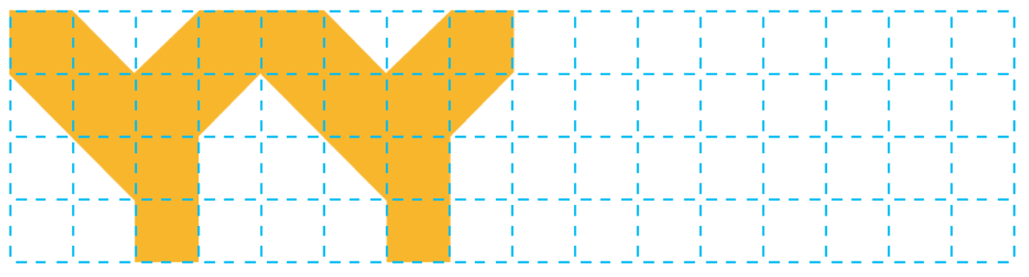
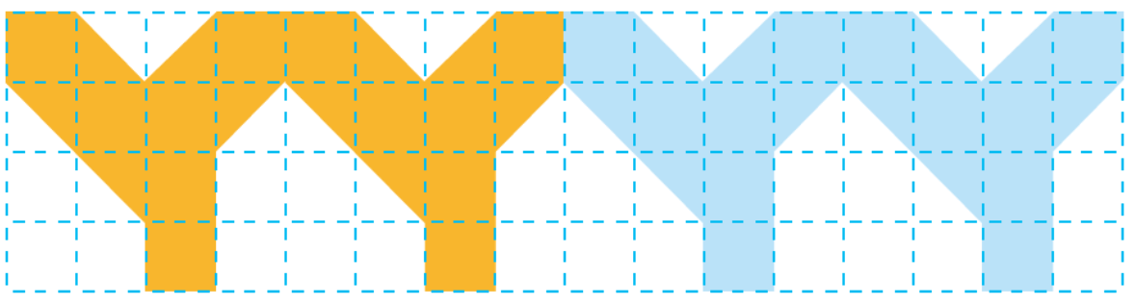
4-1
4. 평면도형의 이동
suh_h_0401_04_0009_401_1
09 무늬를 꾸며 볼까요
Θ Description & Function
문제 1
문제 2
문제 3
문제 4
문제 5
문제 6
문제 7
문제 8
1. 기존 개발물 활용(4~8번)
https://cdata2.tsherpa.co.kr/tsherpa/MultiMedia/Flash/2020/curri/index.html?flashxmlnum=yein820&classa=A8-C1-41-MM-MM-04-05-06-0-0-0-0&classno=MM_41_04/suh_0401_04_0006/suh_0401_04_0006_401_1.html
2. 정답 확인 버튼 클릭하면 나타나는 그림
도형을 사용하여 무늬를 만들려고 합니다. 밀기를 이용하여 무늬를 만들어 보시오.
#2

Slide 25
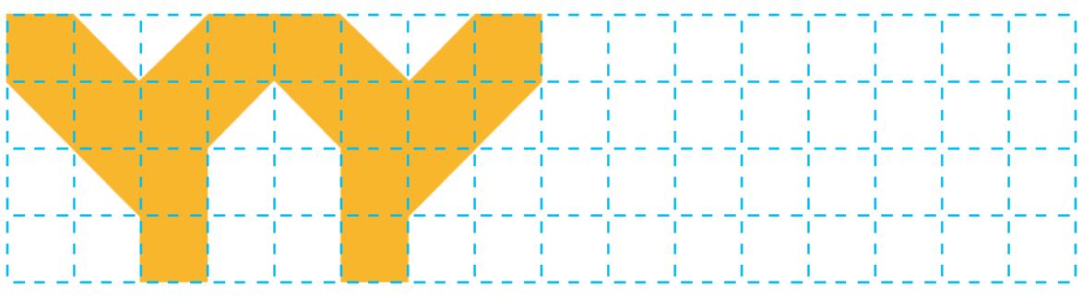
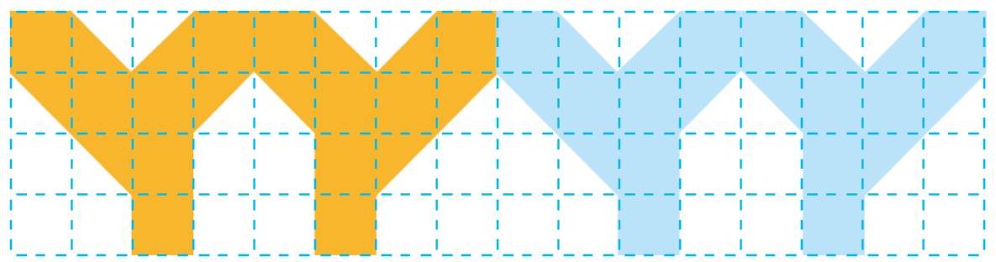
4-1
4. 평면도형의 이동
suh_h_0401_04_0009_401_1
09 무늬를 꾸며 볼까요
Θ Description & Function
문제 1
문제 2
문제 3
문제 4
문제 5
문제 6
문제 7
문제 8
1. 기존 개발물 활용(4~8번)
https://cdata2.tsherpa.co.kr/tsherpa/MultiMedia/Flash/2020/curri/index.html?flashxmlnum=yein820&classa=A8-C1-41-MM-MM-04-05-06-0-0-0-0&classno=MM_41_04/suh_0401_04_0006/suh_0401_04_0006_401_1.html
2. 정답 확인 버튼 클릭하면 나타나는 그림
도형을 사용하여 무늬를 만들려고 합니다. 뒤집기를 이용하여 무늬를 만들어 보시오.
#2

Slide 26
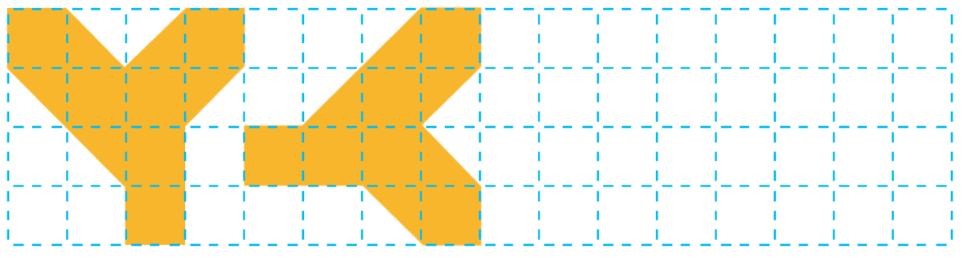
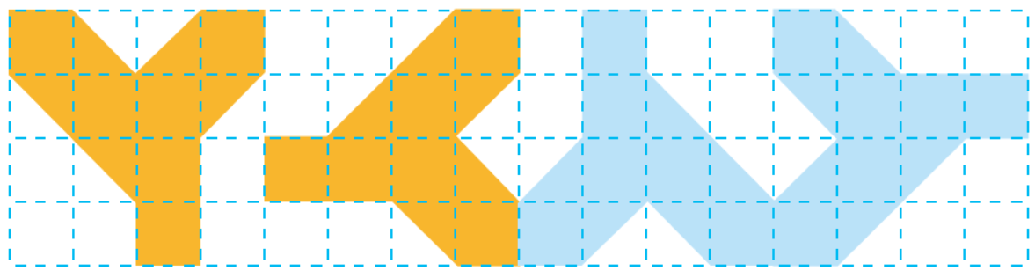
4-1
4. 평면도형의 이동
suh_h_0401_04_0009_401_1
09 무늬를 꾸며 볼까요
Θ Description & Function
문제 1
문제 2
문제 3
문제 4
문제 5
문제 6
문제 7
문제 8
1. 기존 개발물 활용(4~8번)
https://cdata2.tsherpa.co.kr/tsherpa/MultiMedia/Flash/2020/curri/index.html?flashxmlnum=yein820&classa=A8-C1-41-MM-MM-04-05-06-0-0-0-0&classno=MM_41_04/suh_0401_04_0006/suh_0401_04_0006_401_1.html
2. 정답 확인 버튼 클릭하면 나타나는 그림
도형을 사용하여 무늬를 만들려고 합니다. 돌리기를 이용하여 무늬를 만들어 보시오.
#2

Slide 27
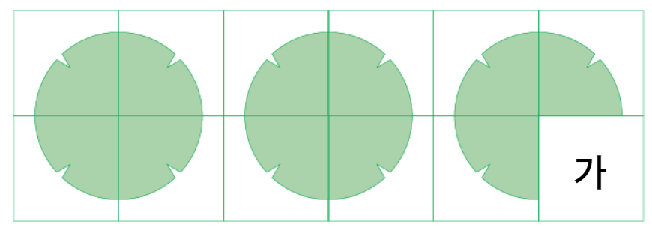

4-1
4. 평면도형의 이동
suh_h_0401_04_0009_401_1
09 무늬를 꾸며 볼까요
Θ Description & Function
문제 1
문제 2
문제 3
문제 4
문제 5
문제 6
문제 7
문제 8
기존 개발물 활용(4~8번)
https://cdata2.tsherpa.co.kr/tsherpa/MultiMedia/Flash/2020/curri/index.html?flashxmlnum=yein820&classa=A8-C1-41-MM-MM-04-05-06-0-0-0-0&classno=MM_41_04/suh_0401_04_0006/suh_0401_04_0006_401_1.html
가에 들어갈 알맞은 모양을 그리시오.

Slide 28

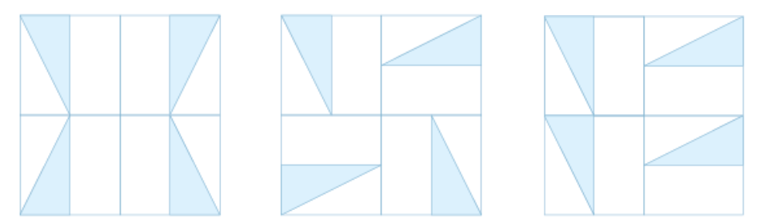


4-1
4. 평면도형의 이동
suh_h_0401_04_0009_401_1
09 무늬를 꾸며 볼까요
Θ Description & Function
문제 1
문제 2
문제 3
문제 4
문제 5
문제 6
문제 7
문제 8
1. 기존 개발물 활용(4~8번)
https://cdata2.tsherpa.co.kr/tsherpa/MultiMedia/Flash/2020/curri/index.html?flashxmlnum=yein820&classa=A8-C1-41-MM-MM-04-05-06-0-0-0-0&classno=MM_41_04/suh_0401_04_0006/suh_0401_04_0006_401_1.html
2. 정오답 소스 사용. X는 클릭하면 나타났다가 사라짐. 정답 확인 클릭하면 O만 나타남.
다음 중 모양으로 뒤집기를 이용하여 만든 무늬를 찾아
표 하시오.
#2

